Slide 1


阳光能源集团电子报
2019年第三十九期

Slide 2

凝心聚力 共促发展 互学互鉴 共创辉煌 —— 03

Slide 3

凝心聚力 共促发展 互学互鉴 共创辉煌
——“公开解难题 民主促发展”OPL竞赛及“聚合力 促发展”小改小革竞赛活动报道
为促进职工技能提升，焕发企业活力，弘扬工匠精神，2019年11月5日锦州市光伏行业工会联合会开展“公开解难题 民主促发展”OPL竞赛及“聚合力 促发展”小改小革竞赛活动。活动经初评讲解会议及现场演示评分等环节最终取得圆满成功。
11月5日9时30分，按照行程表安排的时间节点，考核小组一行十一人先后来到锦州佑鑫石英科技有限公司、锦州佑华硅材料有限公司、锦州阳光锦懋光伏科技有限公司、锦州华昌光伏科技有限公司、锦州阳光能源有限公司、锦州锦华科技有限公司，对各申报项目逐一现场打分。因路途遥远，锦州创惠新能源有限公司参评项目通过视频方式传

Slide 4
传送到评委微信群中。市总工会领导也在百忙之中抽出时间来到我们的评比现场。员工们将实际工作岗位上总结的操作技法通过简单明了的方式表达出来，日常的小发明小创造小革新展示给各位评委，展示的过程也是行业内各单位相互学习互相交流的机会。
员工们讲解简明易懂、深入浅出，操作易于掌握、便于实施，评委们通过现场评分环节，更直观的感受到OPL将班组成员由被教育者转变成了教育者、小改小革员工的创新创造；使每一个员工有了展示自己风采和魅力的机会。

Slide 5
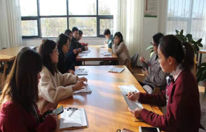
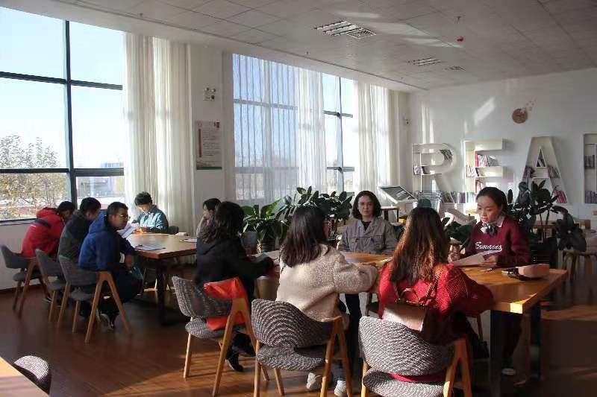
评审现场

Slide 6
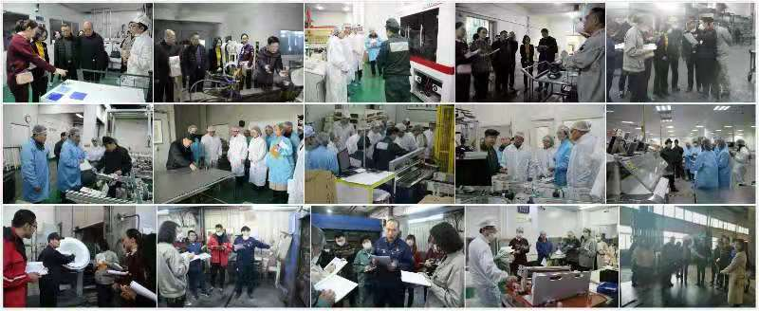
评审现场

Slide 7
12月11日下午，锦州市光伏行业单点教育OPL和小改小革活动成果发布会在市总工会四楼会议室举行，行业所属各单位工会主席及行政领导参加了此次会议，会议由行业工会副主席陆璐主持。会上对本次活动各个环节做详细总结回顾，并通过座谈形式，结合本单位实际谈对本次活动的感受和体会，参会人员发言踊跃，所谈感受深刻意见中肯，表示通过本次活动挖掘出员工的聪明才智，提高了员工的工作热情，调动了员工开拓创新的积极性和创造性，通过知识、经验、技能的充分共享实现了企业的技术革新。

Slide 8
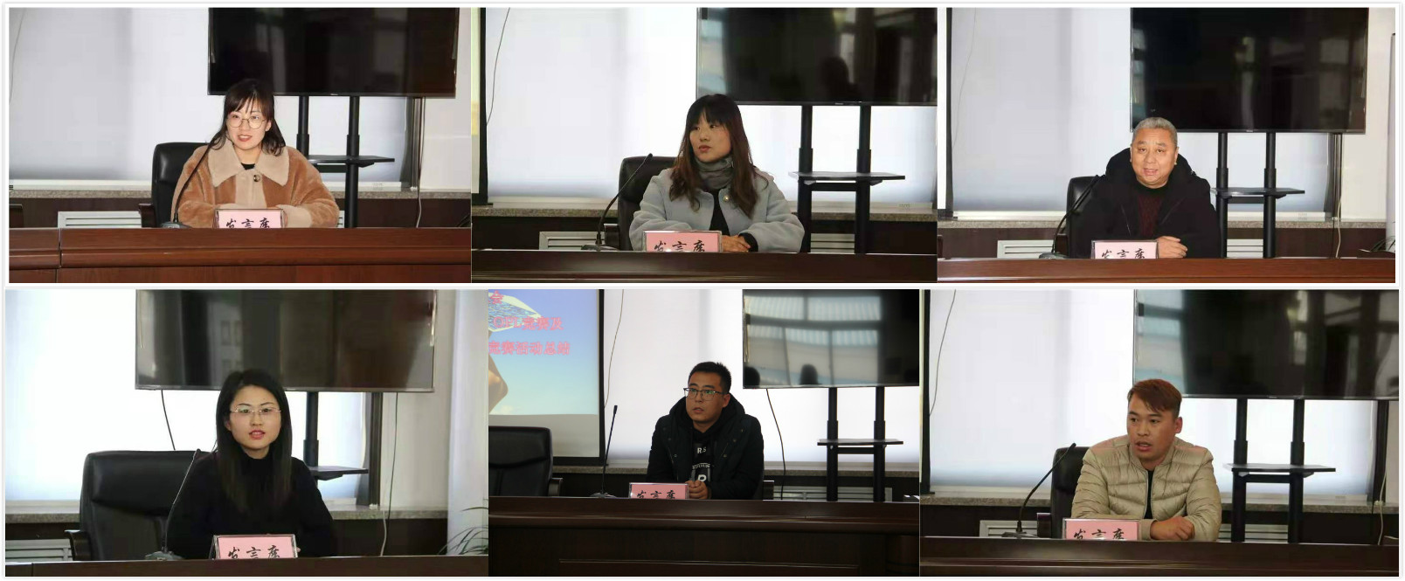
成果发布会现场

Slide 9
之后，由行业工会孟主席宣读表彰决定。市总工会副主席孟军、民管部部长周晨、生产部部长鲍春香分别为优秀组织奖，获奖项目颁发牌匾和荣誉证书以示鼓励，我集团公司共有22个项目分获OPL及小改小革一二三等奖。最后，市总工会副主席孟军做重要讲话，他指出，光伏行业工会联合会自2014年成立以来，开展了一系列围绕促进企业发展和职工成长的新鲜、生动、活泼的活动，工作设计越来越接地气，活动成果越来越显现，企业和职工也是越来越欢迎。特别是我亲自带队参加了这次点滴教育OPL和小改小革活动的现场演示评分环节，认真倾听了职工对申报项目的讲解说明，真切感受到我们职工的智慧和力量是无穷的，这些能量需要我们各级工会组织去设计合适的活动载体来凝聚起来，进而实现促进企业发展和职工自身成长的双赢。

Slide 10
相信通过活动中的经验共享、思维碰撞、共同研讨，将激发行业内各企业员工拓宽思路、总结经验、相互学习，进一步提升企业核心竞争力，为实现行业内各企业稳定持续发展提供有力支持。

Slide 11
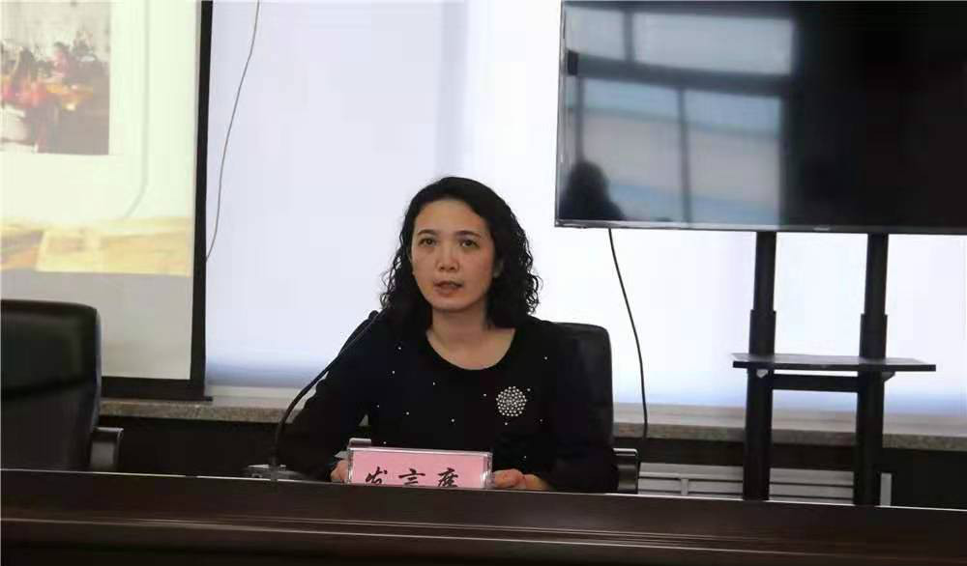
光伏行业工会主席孟京红宣读表彰决定

Slide 12
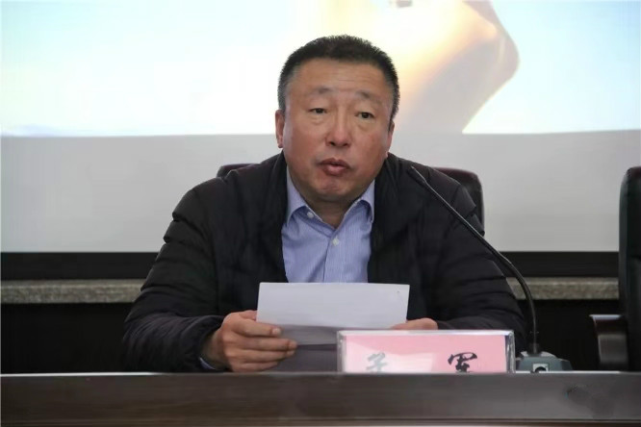
锦州市总工会副主席孟军做重要讲话

Slide 13
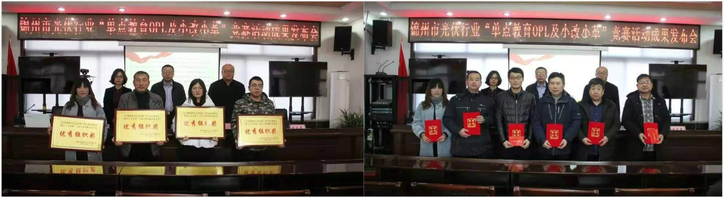
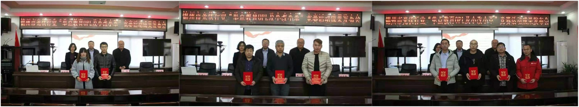
获奖单位和个人合影

Slide 14

2019-12-13

